Slide 1
A. SEMBOLİK MANTIĞA GECİŞ
B. ONERMELER MANTIĞI
1. Önerme ve Yapısı
2. Basit ve Bileşik Önermeler
3. Önerme Eklemleri
4. Çıkarım
5. Sembolleştirme
6. Yorumlama
7. Doğruluk Çizelgesi
8. Çözümleyici Çizelge (Ağaç Yöntemi)
C. NİCELEME MANTIĞI (YUKLEMLER MANTIĞI)
1. Sembolleştirme
2. Temel Kavramlar
3. Temel Kurallar
C. COK DEĞERLİ MANTIK
1. Üç Değerli Mantık
2. Bulanık Mantık

Slide 2
Sembolik Mantık Çalışmalarının Başlaması
Sembolik mantık klasik mantığın sembolleştirilmiş biçimidir. Aristoteles'in kurduğu klasik mantık, doğru olmakla birlikte, düşünmenin yalnızca bir biçimi olan kıyasla ilgilenmiştir. Yeni Çağda “Düşünme,kıyas turu çıkarımlarla sınırlandırılamaz.” şeklinde yapılan eleştiriler klasik mantık anlayışını sarsmıştır. Bu durum mantığı yeni arayışlara sürüklemiştir. Amaç, mantığı matematik gibi kesin sonuçlara götüren bir alan haline dönüştürmektir
Klasik mantığın tekliğine karşılık, sembolik mantık birçok mantık sistemini içinde barındırmaktadır. Sembolik mantığın kapsamı içinde; iki değerli mantık (önermeler mantığı, niceleme mantığı), çok değerli mantık (üç değerli mantık, bulanık mantık) gibi mantık sistemleri yer alır.

Slide 3

B. ÖNERMELER MANTIĞI
1. Önerme ve Yapısı
Önerme doğruluk değeri olan bir cümledir. Doğruluk değeri olan bir cümle ya doğru ya yanlış olur.
Doğru ve yanlış değerlerini kendine doğruluk ölçütü olarak alan mantık sistemine iki değerli mantık denir.
İki değerli mantık iki bölümde incelenir. Bunlar, önermeler mantığı ve niceleme mantığıdır. Önermeler mantığı, önerme eklemleriyle oluşmuş önermeleri ve çıkarımları ele alır.
En basit biçimiyle önerme; özne konumunda bir terim, yüklem konumunda bir başka terim ve özneyle yüklemi birbirine bağlayan bağdan oluşur.
Özne +Yüklem+Bağ Doğruluk değeri
Örnek:Canlılar olumludur. Doğru
Türkiye'nin başkenti Adana'dır. Yanlış

Slide 4
2. Basit ve Bileşik Önermeler
Önermeler mantığı, önerme eklemleri denilen mantıksal değişmezlerle (değil, ve, veya, ise, ancak ve ancak) kurulan önermelerden oluşmuş mantıktır. Bu mantıksal değişmezler yardımıyla iki ya da daha fazla basit önermeyi birleştirmek suretiyle yeni bir bileşik önerme elde edilir.
Klasik mantıkta tek yargı bildiren önerme basit, birden fazla yargı bildiren önerme bileşik kabul edilirken sembolik mantıkta önerme eklemi almayan önermeler basit, önerme eklemi bulunan önermeler bileşik kabul edilir.
Önerme Klasik Mantık Sembolik Mantık
Ahmet çalışkandır. Basit önerme Basit önerme
Ahmet çalışkan değildir. Basit önerme Bileşik önerme

Slide 5
"Ahmet çalışkan değildir" önerme eklemini almıştır.
3. Önerme Eklemleri
Önerme Eklemlerinin İşlevleri:
Sembolik mantıkta önerme eklemlerinin iki temel işlevi vardır. Birincisi, önerme eklemleri, iki ya da daha fazla basit önermeyi birleştirmek suretiyle bileşik önerme elde etmeye yarar. İkincisi, önermelerin tutarlılık, geçerlilik, eş değerliği ile çıkarımların geçerliliğini denetlemeyi sağlar.

Slide 6

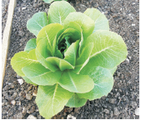
4. Çıkarım
Çıkarım; bir veya birden çok önermeden yeni önerme ya da önermeler elde etmektir.
Bütün bitkiler canlıdır. Bütün hayvanlar canlıdır.
Marul bitkidir. koltuk hayvandır.
O halde marul da canlıdır. O halde koltuk da canlıdır.
Yukarıda verilen örneklerin tamamı sembolik mantıkta çıkarım olarak kabul edilirken, klasik mantıkta sadece marul örneği çıkarım olarak kabul edilir. Çünkü, klasik mantık çoğunlukla içeriğin etkisindedir. Sembolik mantıkta bu durum söz konusu değildir.

Slide 7
5. Sembolleştirme
Mantık Değişmezler: Önermeler ve Çıkarımın Sembolleştirilmesi
Her bir önerme ve önerme eklemine karşılık olabilecek semboller belirlenmiştir.
Önermeler için belirlenen semboller: p, q, r, s, t, vb. harfler olsun.
Önerme eklemleri için belirlenen semboller: "ve" için "Λ ", "veya" için "V", "ise" için “→, "ancak ve ancak" için "↔” "değil" için "~ "; "o halde" için "∴ " sembolü kullanılır.

Slide 8
Örnekler:
-Ahmet, Adıyamanlıdır. = p
-Ahmet ve Hakan Adıyamanlıdır = p ∧ q
-Ahmet Adıyamanlı değildir = ∼p
-Ahmet Adıyamanlı ise Hakan da Adıyamanlıdır = p → q
-Ancak ve ancak yağmur yağarsa dağlar ıslanır. = p ↔ q
-Ahmet veya Hakan Adıyamanlıdır. = p ∨ q
-Ahmet , Hakan , Yasin veya Hüseyin Adıyamanlıdır = p ∨ q ∨ r ∨ s
-Çalışır isen kazanırsın. = p → q
-Gelsen de göremezsin = p → ∼q

Slide 9
Önerme Eklemi | Sem bolü | Günlük Dilde Kullanımı | Örnek Önerme | Sembolik Mantıkta Kullanımı | Önermenin Tanımlanması
Değillleme Eklemi | ~ | değil | Hava yağmurlu değildir. | ~ p | Değilleme Önermesi
Tümel Evetleme Eklemi | Λ | ve | Ahmet öğrenci ve sporcudur. | p∧q | Tümel Evetleme Önermesi
Tikel Evetleme Eklemi | Λ | veya | Ayşe kitap okuyacak veya yürüyüş yapacaktır. | p∨q | Tikel Evetleme Önermesi
Koşul Eklemi | → | ise | Ağaç çiçek acar ise meyve verir. | p→q | Koşul Önermesi
Karşılıklı Koşul Eklemi | ↔ | Ancak ve ancak | Kar yağmıştır ancak ve ancak hava soğumuştur. | p ↔q | Karşılıklı Koşul Önermesi

Slide 10
Çıkarımın Sembolleştirilmesi:
Günlük dildeki çıkarımları sembolleştirmek için çıkarımdaki öncüller ve sonuç önermesi tespit edilir. Her bir önermeye p, q, r, s gibi bir ad verilir. Birinci öncül, ikinci öncüle koşul eklemi ile bağlanır. Sonuç önermesindeki “O hâlde” ifadesi “∴” işaretiyle gösterilir.
Her öğrenci çalışırsa başarır. (p→q)
Hülya çalışkan bir öğrencidir. (p)
O hâlde Hülya başarır. ∴q
---------
Bütün kanatlılar uçar. ……………….
Kedi kanatlıdır. …………………
O hâlde kedi de uçar. …………………

Slide 11

GENEL KURALLAR
1. Önerme sembolleri p, q, r, s gibi harflerle sembolleştirilir.
2. Önerme eklemleri ∧, ∨, →, ↔, ∼ gibi işaretlerle sembolleştirilir.
3. Bileşik önermelerde geçen her bir ad ve yüklem, basit birer önerme kabul edilir ve ona göre sembolleştirilir.

Slide 12
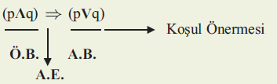
Ana Eklem ve Ana Bileşenler
Önerme eklemleriyle kurulan bileşik önermelerin temelinde en az bir basit önerme vardır. Bileşik önermeleri oluşturan önermelere o önermenin ana bileşenleri denir. önerme ekleminden önceki önerme ön bileşen, sonraki önerme art bileşen adını alır. Bileşenleri bağlayan temel önerme eklemine de ana eklem denir.
Bir önermenin ne tür bir önerme olduğunu belirlemek için önce onu oluşturan ana eklemi belirlemek gerekmektedir.
Örnek:

Slide 13
6. Yorumlama
Önermelerin doğru veya yanlış değerlerden hangisini aldığını belirlemeye yorumlama denir.
Yorumlama işleminde “doğru” kısaca “D” ile, “yanlış” kısaca “Y” ile gösterilir.
Değilleme Eklemi “~” (Değil):
Değilleme önermesi tek bileşenli bileşik önermedir. ~ p
Önerme | Önerme Eklemi | Doğruluk Değeri
Hava güneşlidir. |  | D
Hava güneşli değildir | değil (~) | Y
P | ∼p
D | D
Y | Y

Slide 14
Çifte değilleme kuralını da katarak yeni bir doğruluk çizelgesi oluşturalım: bir önermenin değilinin değili kendisidir.
Önerme | Önerme Eklemi | Doğruluk Değeri
Domates sebzedir. |  | D
Domates sebze değildir. | değil (~) | Y
Domates sebze olmayan değildir. | olmayan değildir. (~ ~) | D
p | ∼p | ∼∼p
D | Y
Y | D

Slide 15

Tumel Evetleme Eklemi “Λ” (ve)
Bir tümel evetleme önermesinin “D” yorumu alabilmesi için her iki önermenin de aynı satırda “D” olması gerekir. Tümel evetleme önermesi tüm diğer durumlarda “Y” değeri alır.
Bu, görseldeki suyun akışına benzer. En alta su akabilmesi için göletlerin her ikisinin de kanallarının açık olması gerekir.

Slide 16
Tikel Evetleme Eklemi “V” (veya)
Tikel evetleme eklemi günlük dilde "veya" , "ya da" sözcüğü yanında "ya...ya", "yahut" gibi sözcüklerle de ifade edilir.
Tikel evetleme önermesinde iki önermeden biri “D” değeri alıyorsa sonuç “D”, her iki önerme de “Y” değeri alıyorsa sonuç “Y”dir.
P | q | p∨q
D | D | D
D | Y | D
Y | D | D
Y | Y | Y

Slide 17
Koşul Eklemi ” →” (ise)
Koşul eklemi günlük dilde "ise" sözcüğü yanında "yeter ki", "için...gereklidir", "koşuldur" gibi sözcüklerle de ifade edilir. Koşul önermesinde önermelerden ilki “D”, ikincisi “Y” ise sonuç “Y”dir. Diğer durumlarda sonuç “D”dir
P | q | p→q
D | D | D
D | Y | Y
Y | D | D
Y | Y | D

Slide 18
Karşılıklı Koşul Eklemi “ ↔”
Karşılıklı koşul eklemi günlük dilde "ancak ve ancak" sözcüğü yanında "gerekli ve yeterli koşul", "tek koşullu", "birbirini gerektirip" gibi sözcüklerle de ifade edilir.
Karşılıklı koşul önermesinde her iki önerme de aynı doğruluk değerini alırsa sonuç “D”, diğer durumlarda sonuç “Y”dir.
P | q | p↔q
D | D | D
D | Y | Y
Y | D | Y
Y | Y | D

Slide 19
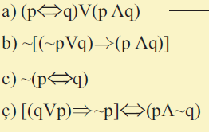
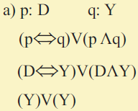
Soru:
Aşağıda verilen önermelerde; p'nin yerine D, q'nun yerine de Y değerlerini vererek önermeleri "a“ seçeneğindeki çözümü dikkate alarak çözümleyiniz.

Slide 20
7. Doğruluk Çizelgesi (Tutarlılık, Geçerlilik, Eşdeğerlilik ) a) Tutarlılık Denetlemesi
Doğruluk tablosundaki önermenin yorumlanmasında önerme en az bir doğru değeri alıyorsa buna tutarlı önerme denir. Eğer hiçbir satırda doğru (D) yorum yoksa bu önermeye tutarsız önerme denir.
Verilen bir önermenin tutarlılığının denetlenmesi aşağıdaki şekilde yapılır:
Sonuç Sütunu
Sonuç: Önerme, sonuç sütununda en az bir tane “D” değeri aldığı için tutarlıdır.
P | q | (p∧q) | (p→q) | (p∧q)∨ (q→p)
D | D | D | D | D
D | Y | Y | Y | Y
Y | D | Y | D | D
Y | Y | Y | D | D

Slide 21
Önermelerin birlikte tutarlılığı:
Birden fazla önermenin birlikte tutarlı olabilmesi için sonuç satırlarının en az birinde her iki önermenin de “D” değeri alması gerekir.
Sonuç: Her iki önerme de ilk satırda “D” yorumu aldığı için bu iki önerme birlikte tutarlıdır.
p | q | (p∧q) | (q→p)
D | D | D | D
D | Y | Y | Y
Y | D | Y | D
Y | Y | Y | D

Slide 22
Önermelerin Geçerliliğinin Denetlenmesi
Bir önermenin bütün yorumlamaları doğru değerini alıyorsa yani yanlışlaşıcı yorumu yoksa önerme geçerlidir. Geçerli önermeler topolojidir yani bütün yorumlamaları doğru olan önermeye topoloji denir.
Sonuç : Bileşik önermenin sonuç bölümü, tüm satırlarında “D” yorumu aldığı için geçerlidir. Sonuç bölümünün hepsi “D” olduğu için önerme aynı zamanda topolojidir.
p | q | (p∨q) | (p→q) | (p∨q)∨ (p→q)
D | D | D | D | D
D | Y | D | Y | D
Y | D | D | D | D
Y | Y | Y | D | D

Slide 23
Önermelerin Eş Değerliğinin Denetlenmesi
Verilen iki önermenin doğruluk değerleri her satırda aynı ise yani her iki önerme de aynı anda aynı doğruluk değerini alıyorsa bu iki önerme eş değerdir. Eş değerlik (≡) sembolüyle gösterilir.
Sonuç: Her iki önermenin sonuç bölümleri aynı satırda aynı doğruluk değeri aldığı için bu iki önerme eş değerdir.
p | q | ∼p | (p∨q) | (∼p→q)
D | D | Y | D | D
D | Y | Y | D | D
Y | D | D | D | D
Y | Y | D | Y | Y

Slide 24
Çıkarımın geçerliliğinin Denetlenmesi
Bir çıkarımın geçerli olabilmesi için öncüllerin ve sonucun birlikte doğru olması gerekir
1 Yol: Çıkarımın öncül önermeleri ve (∧) eklemiyle birbirine bağlanır. Elde edilen bu bileşik önerme, sonuç önermesine ise (→) eklemiyle bağlanır.
(p→q), (p∨q)∴q çıkarımının geçerli olup olmadığını birinci yolu kullanarak denetleyelim.
Sonuç: Çıkarım tüm satırlarda “D” değeri aldığı için geçerlidir.
p | q | (p→q) | (p∨q) | [(p→q)∧(p∨q)] | [(p→q)∧ (p∨q)] →q
D | D | D | D | D | D
D | Y | Y | D | Y | D
Y | D | D | D | D | D
Y | Y | Y | Y | Y | D

Slide 25
2. Yol: Öncüller birleştirilmez ve değiştirilmez fakat sonucun değili alınır.
(p→q), (∼p∨q)∴ q çıkarımının geçerli olup olmadığını ikinci yolu kullanarak denetleyelim.
Sonuç: Öncüller ile değillenmiş sonuç önermeleri aynı satırda birlikte “D” değeri aldıkları için çıkarım geçersizdir. Hiçbir satırda birlikte “D” değeri almasaydı geçerli olacaktı.
p | q | ∼p | (1.öncül) (p→q) | (2.öncül)(∼p∨q) | (Değillenmiş Sonuç) ∼q
D | D | Y | D | D | Y
D | Y | Y | Y | Y | D
Y | D | D | D | D | Y
Y | Y | D | D | D | D

Slide 26
8. Çözümleyici Çizelge (Ağaç Yöntemi)
Çözümleyici Çizelge ile Denetleme
Önermenin veya çıkarımın bileşen sayısı ve önerme eklemi sembolleri arttıkça doğruluk tablosuyla denetleme zorlaşır ve çözümlemede uzun ve karmaşık bir yol olarak karşımıza çıkar. Mantıkta bu uygulamadaki zorluğu ortadan kaldırmak için çözümleyici çizelge adı verilen daha kısa ve güvenli bir denetleme yöntemi geliştirilmiştir. Bu denetleme yöntemine çözümleyici çizelge ile denetleme denir.
De Morgan Denklik Kuralları
Önerme Türü | Örnek | Tümel veya Tikel Evetleme Eş Değeri
Tümel Evetleme Değilleme Ö. | ∼(p∧q) | (∼p∨∼q)
Tikel Evetleme Değilleme Ö. | ∼(p∨q) | (∼p∧∼q)
Koşul önermesi | (p→q) | (∼p∨q)
Koşul Değilleme Önermesi | ∼(p→q) | (p∧∼q)
Karşılıklı Koşul Önermesi | (p↔q) | (p∧q)∨(∼p∧∼q)
Karşılıklı Koşul Değilleme Ö. | ∼(p↔q) | (p∧∼q)∨(∼p∧q)

Slide 27
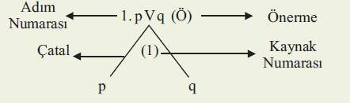
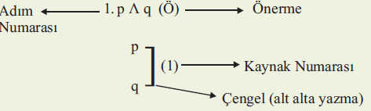
Çözümleyici Çizelge Kuralları

Slide 28


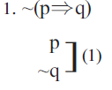
Çözümleyici Çizelge ile Denetleme Kuralları Tablosu
Alt Alta Yazma Kuralları
Tümel evetlemenin çözümleme kuralı
Tikel evetlemenin değillemesinin çözümleme kuralı
Koşullu değillemesinin çözümleme kuralı

Slide 29





Çatal Açma Kuralları
Tikel evetlemenin çözümleme kuralı
Tümel evetlemenin değillemesinin çözümleme kuralı
Koşullunun çözümleme kuralı
Karşılıklı koşullunun çözümleme kuralı
Karşılıklı koşullu değillemesinin çözümleme kuralı

Slide 30

Çözümleyici Çizelge ile Denetlemede İşlem Sırası
* Çözümlenecek ana önermenin sağına “Ö” koy!
* Çözümlenecek önermenin ana eklemini (ön ve ard bileşenini) belirle!
* Çengel kuralını, çatal kuralından önce uygula!
* Hangi önermeyi çözümleyeceğini adım numarası ile göster!
* Çözümleme sonunda elde ettiğin önermelerin kaynak numarasını göster!
* Yaptığın her çözümlemeden sonra aynı yol üzerinde “p” ve “∼p” gibi birbiriyle çelişen önermeler olup olmadığını kontrol et!
Bu basamaklara dikkat edilmeden yapılan bir çözümleme yanlış sonuç verir.

Slide 31
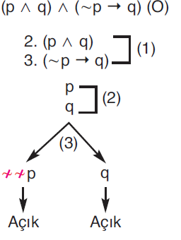
Tutarlılık, Geçerlilik, Eş Değerlik
I) Önermelerin Tutarlılığı
Verilen önerme, çözümleyici çizelge kurallarına göre çözümlenir. Yollardan biri açık ise önerme tutarlıdır.
Aşağıda verilen (p∧q)∧(∼p→q) önermesinin tutarlılığını denetleyelim.
Sonuç: Önerme, yolların her ikisinde de çelişen önermeler olmadığından yani tüm yollar açık olduğundan tutarlıdır. (Önermenin sonundaki “ ↓” işareti yolun açık olduğunu gösterir).

Slide 32
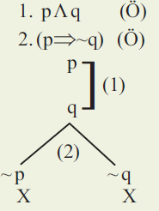
Birden Fazla Önermenin Birlikte Tutarlılığı
(p∧q) ve (q→p) gibi iki önermenin birlikte tutarlı olabilmesi için önermeler alt alta yazılır. Çözümleme sonunda yollardan en az biri açık ise önermeler birlikte tutarlıdır.
Önermeler, yollardan biri açık olduğundan birlikte tutarlıdır. (x) işareti ile kapatılan yol ise hem “∼q” hem de “q”nun aynı yol üzerinde olduğu anlamına gelir. “p”nin altındaki “ ↓” işareti ise aynı yol üzerinde hem “p” hem de “∼p”nin olmadığını gösterir.

Slide 33
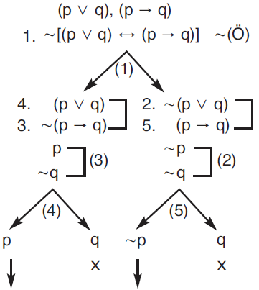
Önermelerin Eş Değerliği
İki önermenin birbirine denk (eş değer) olabilmesi için karşılıklı bir ilişki içinde olması gerekir. Bunun için önermeler karşılıklı koşul eklemiyle birbirine bağlanır ve elde edilen büyük bileşik önermenin değili alınır. İşlem sonunda önermelerin denk olabilmeleri için tüm yolların kapalı olması gerekir. Örnek: (p∨q) ile (p→q) önermesi denk (eş değer) midir?

Slide 34
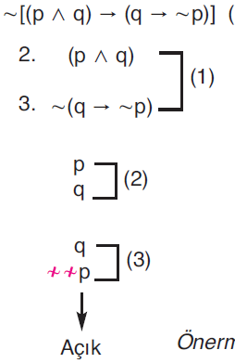
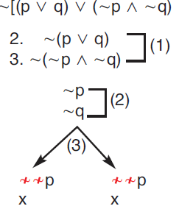
Önermelerin Geçerliliği
Bileşik önermelerin geçerliliğini denetlemek için önermelerin tümünün değili alınır ve işlem sonunda yollar kapalı ise önerme geçerli, yollardan en az biri açık ise önerme geçersizdir.
Örnek: (p∧q) → (q→p) önermesi geçerli midir?
Örnek: (p∨q) ∨ (∼p∧∼q) önermesi geçerli midir?

Slide 35
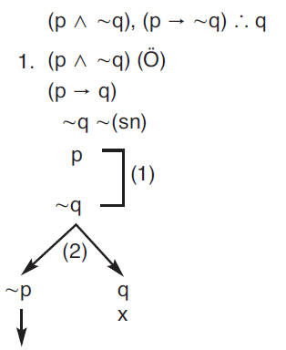
Çıkarımların Geçerliliği
Çıkarımın her bir öncülünün ve sonucunun değili alt alta yazılır. Çözümleme sonunda tüm yollar kapalı ise çıkarım geçerli, değilse çıkarım geçersizdir. Çünkü yollardan birinin açık olması, değillenmiş sonuç ile öncüllerin aynı anda doğru olması anlamına gelir.
Örnek: (p∧∼q), (p→q) ∴p çıkarımı geçerli midir?

Slide 36
C. NİCELEME MANTIĞI (YÜKLEMLER MANTIĞI)
Önermeler mantığı, önermeleri ve çıkarımları nitelik yönünden ele aldığı için önermelerin niceliğini göstermede yetersizdir.
Niceleme mantığı, önermeler mantığının bu tur eksikliklerini ortadan kaldırarak önermelerin ve çıkarımların daha ayrıntılı sembolleştirilmesini sağlar. Ayrıca niceleme mantığında önermeler mantığı değişmezlerine (değil, ve, veya, ise, ancak ve ancak) niceleyiciler (her, bazı) de eklenerek iki değerli mantık genişletilir.
Niceleme mantığına, önermeleri özne-yüklem ilişkisi açısından ele aldığı için yüklemler mantığı da denir.

Slide 37
1. Sembolleştirme
Niceleme mantığında bir önermeyi veya çıkarımı sembolleştirmek için ihtiyaç duyulan mantık değişmezleri şunlardır:
1) a, b, c, d gibi ad sembolleri
2) F, G, H gibi yüklem sembolleri
3) Tümel niceleme için A, tikel niceleme için E olmak üzere iki adet niceleme işareti
4) ∧, ∨, → gibi önerme eklemleri
5) Belirsiz olan adları göstermek için kullanılan x, y, z gibi harf değişkenleri

Slide 38
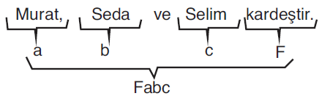
Hava karlı ise kartopu oynayacağım. a F → b G Fa→ Gb
Emre ve Elif kardeştir Fab ( 2'li yüklem ) a b F

Slide 39
Önermeler mantığında önermeler, önerme eklemleri esas alınarak sembolleştirilirken; niceleme mantığında ise önerme eklemlerinin yanı sıra özne, yüklem ve niceleyiciler ayrı ayrı sembolleştirilir.
Önermeler | Önermeler Mantığı | Niceleme Mantığı
Osman ressamdır. | p | Fa
Hasan'ın şoför olduğu doğru değildir. | ~p | ∼Fa
Yerçekimi varsa bütün cisimler ağırdır. | p→q | Fa→∀xFx
Bazı cisimler ağırdır. | p | ExFx
Bazı cisimler ağırdır. | pΛq | FaΛGa

Slide 40
2.Temel Kavramlar
*Önermelerde belirsiz olan özneyi göstermek için kullanılan x, y, z gibi sembollere değişken denir.
*Özneyi gösteren sembollere ad değişmezi denir. Örnek: “Ozlem terzidir.” onermesinde Ozlem (a) belirli bir kişiyi gösterir.
*Yüklemi gösteren sembollere yüklem değişmezi denir. Örnek: “Özlem terzidir.” önermesinde terzi (F) yüklemdir. Önerme "Fa" biçiminde sembolleştirilir.
* İçinde x, y, z gibi değişken gecen önermelere acık önerme denir. Örnek:“x terzidir.”
* Belirli bir doğruluk değeri taşıyan önermelere kapalı önerme denir. “x terzidir.” acık önermesinde x yerine konulan terim onu kapalı önerme yapar.
Örnek: Özlem (x) terzidir.

Slide 41
* Bir açık önermeyi, kapalı önerme haline getirmek için kullandığımız tüm değerler kümesine evren denir. E: {} biçiminde gösterilir.
Örnek: E: {Ahmet, kedi,Ayşe, ağaç, taş, Meltem… }
*Evrende bulunan değerlerin (terimlerin) değişkenin yerine konulmasına özelleme denir. Böyle elde edilen önermeye de özelleme önermesi denir.
Örnek:Meltem terzidir.
*Evrenden seçilen değerlerin bir kısmı önermeyi doğrularken bir kısmı yanlışlar. Evrene ait değerlerden birinin veya birden fazlasının özelleme önermesini doğrulaması haline gerçekleme denir.
Örnek: Kedi terzidir………. özelleme yanlıştır.
Ahmet terzidir…………..Özellem doğrudur.(gerçekleme)
*Bir açık önermede evrendeki her değer için bir özelleme önermesi elde edilir. Bu özellemelerin toplamına açılımı denir. Örnek:Taş terzidir! Ayşe terzidir! Ağaç terzidir…

Slide 42
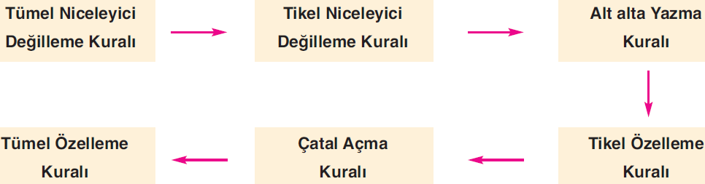
Tümel niceleyici “∀ ” sembolüyle gösterilir ve bu sembol tüm, bütün, her, hiçbir, hepsi vb. anlamlarına gelir.
Tikel niceleyici “Ǝ” sembolüyle gösterilir ve bu sembol bazı, kimi, bir kısmı vb. anlamlarına gelir.

Slide 43
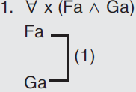
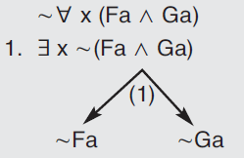
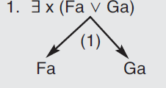
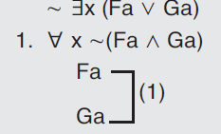
Niceleme Mantığına Göre Önermelerin Genel Çözümleme Kuralları
Tümel Evetleme Önermesi Değillenmiş Tümel Evetleme Önermesi
Tikel Evetleme Önermesi Değillenmiş Tikel Evetleme Önermesi

Slide 44
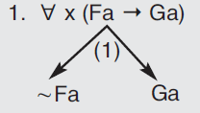
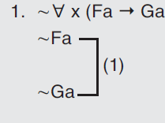
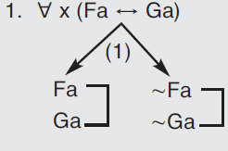
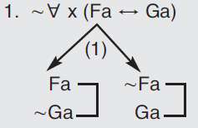
Koşul Önermesi Değillenmiş Koşul Önermesi
Karşılıklı Koşul Önermesi Değillenmiş Karşılıklı Koşul Önermesi

Slide 45
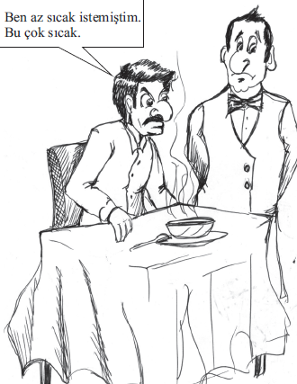
C. ÇOK DEĞERLİ MANTIK
Geleceğe yönelik kurulan önermeler örneğin, "Yarın kar yağacak." gibi bir önerme ne doğru ne de yanlıştır. Bu durumda doğru veya yanlış değerlerin yanında başka değerlerin de kabul edilmesi gerekir.
İkiden fazla değer olduğunu kabul eden mantık sistemlerine çok değerli mantık denir.
Çok değerlilik; "çok doğru", "az doğru", "belirsiz", "doğruya yakın", "yanlışa yakın" doğruluk değerleriyle ifade edilebilir. Dört değerli mantık sisteminde doğru ve yanlış yanında doğruya yakın ve yanlışa yakın değerleri söz konusudur. Olasılık mantığında ise iki değer arasında sonsuz sayıda olasılık değeri vardır.
Çok değerli mantık sistemleri içinde en çok kullanılanı ise üç değerli mantıktır:

Slide 46
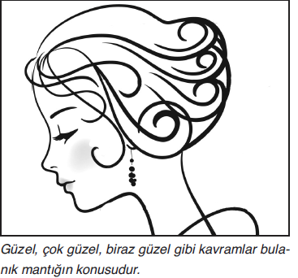
1. Üç Değerli Mantık
“Yarın sana geleceğim.” ifadesi, hava tahmin raporları gibi yalnızca ihtimallerin gerçekleşme olasılıklarını bildirir. “Muhteşem Süleyman dizisi güzeldir.” gibi ifadeler öznellik taşır. Bu tür öngörü veya öznellik ifade eden veya kesin bir yanıtı olmayan bildirimleri doğru veya yanlış olarak değerlendiremeyiz.
Klasik mantık, bu durumda bu ifadelerin bir önerme olamayacağını söyler.
Fakat üç değerli mantık, “doğru” ve “yanlış”ın dışında “belirsiz” değerini de kabul eder ve bu tür geleceğe dair öngörüleri, öznel yargıları veya doğruluğu kesin olarak ortaya konulamayan bildirimleri de önerme olarak kabul eder.

Slide 47
2. Bulanık Mantık
1960'ların ortalarında iki değerli mantık ve olasılık teorisinin eksikliğini gidermek için bulanık mantık geliştirilmiştir. Olasılık mantığında önermelerin doğruluğu veya yanlışlığı değil ancak olasılık düzeyi bilinebilir.
Klasik Mantık ile Bulanık Mantık Arasındaki Temel Farklılıklar
Klasik Mantık | Bulanık Mantık
A veya A Değil | A ve A Değil
Kesin | Kısmi
Hepsi veya Hiçbiri | Belirli Derecelerde
Doğru veya Yanlış | Doğru ve Yanlış Arasında Süreklilik
İkili Birimler | Bulanık Birimler

Slide 48
Bulanık mantık kuramının kurucusu, Azeri asıllı Amerikalı bilim insanı Lütfi
A. Zadehʼdir.
Zadeh'e göre bulanık mantık çoklu değerliliktir. Klasik mantığın yanlış-doğru önermelerine karşılık bulanık mantık, üç veya daha fazla sayıda önerme oluşturur.
Bulanık mantığın başlıca özellikleri aşağıdaki gibi sıralanabilir:
* “Doğru” , “çok doğru” , “az çok doğru” gibi sözel olarak ifade edilen doğruluk derecelerine sahip olması,
* Geçerliliği kesin değil fakat yaklaşık olan çıkarım kurallarına sahip olması,
* Her kavramın bir derecesi olması,
* Her mantıksal sistemin bulanıklaştırılabilmesi,
* Bilginin, bulanık kısıtlamalara ait değişkenlerin esnekliği veya denkliğiyle yorumlanması.

Slide 49
Mehmet Ali Sarıkaya

